Slide 1
Історія розвитку засобів і способів орієнтування людини в просторі від знаходження найпростіших орієнтирів до використання GPS

Slide 2
ПЛАН
Поняття про орієнтування на місцевості та його значення для людей.
Орієнтування за зорями, Сонцем, Місяцем.
Орієнтування за компасом.
Орієнтування за картами.
Орієнтування за астролябією.
Орієнтування за за різними ознаками місцевих предметів.
Орієнтування за сучасними пристроями.

Slide 3
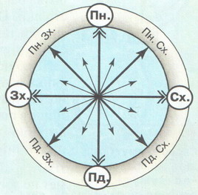
Під орієнтуванням на місцевості розуміють сукупність дій, спрямованих на визначення місця свого перебування відносно навколишніх об’єктів чи певних орієнтирів, сторін світу.
Уміння орієнтуватися на місцевості є дуже важливим у житті людини. Відомі випадки, коли через втрату орієнтиру гинули цілі експедиції. І навпаки, вміння знайти орієнтири на місцевості допомагало людям вижити.
На місцевості можна орієнтуватися різними способами. Для всіх способів спільним є те, що спочатку визначають, де північ.

Slide 4
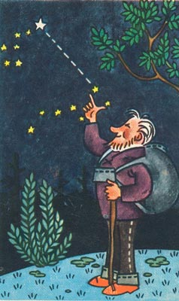
Орієнтування за зорями,Сонцем, Місяцем
Здавна люди орієнтувалися за положенням Сонця, зір і Місяця
Фінікійці ще в доантичні часи орієнтувалися за зорями. Навчившись орієнтуватися по Полярній зірці, вони подолали, таким чином, і труднощі, пов’язані з плаванням вночі.
На основі спостережень за зірками вже
в 3 тисячол. до нашої ери єгиптяни створили
власний сонячний календар, вміли визначати
напрямок південь – північ.

Slide 5
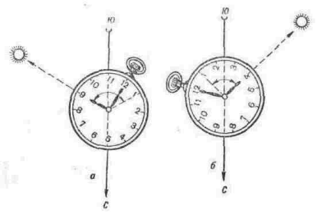
Для визначення сторін горизонту за Сонцем та годинником необхідно встати обличчям до Сонця. Покласти годинник, що показує місцевий час так, щоб годинна стрілка була направлена на Сонце. Лінія, що ділить кут між годинниковою стрілкою і напрямом на цифру "1" за зимовим часом або на "2" за літнім часом (тільки для території СНД) навпіл, покаже напрямок на південь.
За Місяцем та годинником орієнтуються,
коли погано проглядається зоряне небо. У повний
місяць сторони горизонту можна визначити по
Місяцю за допомогою годинника так само, як і по Сонцю.

Slide 6
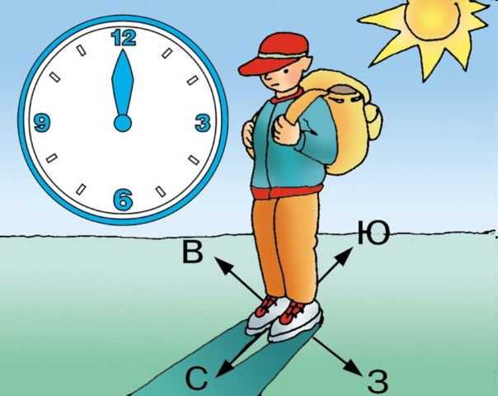
Орієнтування за Сонцем
Відмічаємо щогодини довжину тіні від вертикальної палки. Напрям найкоротшого відрізка тіні вкаже напрямок на Пн.
Ставши опівдні за місцевим часом спиною до Сонця, тінь вкаже напрямок на Пн.

Slide 7
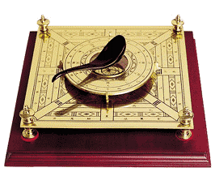
Орієнтування за компасом. Перший компас.
Прийнято вважати, що саме у стародавньому Китаї було винайдено перший компас, який називався «синань» (в перекладі – той, що відає півднем). Компас мав вигляд ложки, зробленої з магнетиту. Опуклою частиною ложка встановлювалася на ретельно відполіровану мідну або дерев’яну пластину, так, що держак не торкався пластини, а вільно висів над нею, а сама ложка могла вільно обертатися. На пластині були нанесені позначення країн світу у вигляді зодіакальних знаків. Якщо штовхнути ложку, вона починала обертатися, а її держак, після того, як вона заспокоїлася, показував точно на південь. Форма компаса у вигляді ковшика або ложки була вибрана не випадково. На думку стародавніх китайців вона нагадувала сузір’я Великої Ведмедиці, яке вони називали Небесним ковшем.

Slide 8
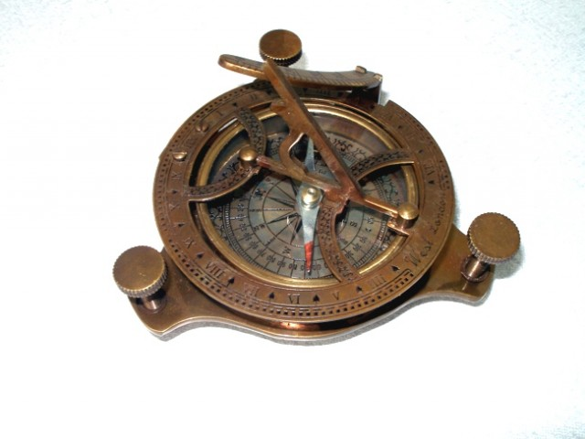
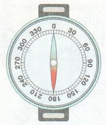
В китайців компас запозичили араби, в арабів – італійці. Потім стали використовувати португальські та іспанські моряки. У Європі компас з'явився наприкінці 12 століття. Спочатку він мав вигляд магнітної стрілки, яку клали на шматок дерева, що плавав у посудині з водою. Магнітну стрілку скріпили з котушкою і настромили на стержень, що надало їй схожості з сучасним морським компасом. Пізніше його здогадалися накрити склом.
Компас зробив переворот в мореплаванні. Він був першим навігаційним приладом, що дозволив прокладати курс у відкритому морі. Озброївшись компасом, іспанські та португальські моряки в кінці XV століття
наважилися на далекі плавання. Вони
залишили морські береги (до яких
мореплавання було прив'язане протягом
декількох тисячоліть) і пустилися в плавання
через океан .
Компас 12 століття
Компас 20 століття

Slide 9
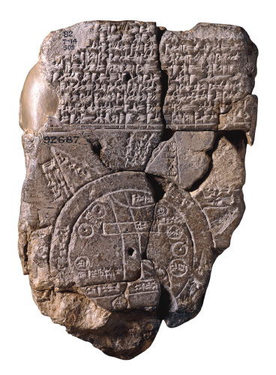
Орієнтування за картами.
В епоху античності з'явилися перші карти, на які було нанесено відомі на той час ділянки суходолу і океану.
У перших рабовласницьких державах стародавнього Сходу(територія сучасного Іраку, стародавньої Індії та Китаю) складались карти, що служили кадастровим, військовим і торговим цілям. Одна з них (2500 р. до н.е.) це глиняна табличка з досить схематичним зображенням північної частини Дворіччя з рікою Євфрат та гірськими пасмами.
На вавілонській карті (500 р. до н.е.) зображена Земля у вигляді диска, оточеного океаном, з центром у Вавілоні

Slide 10
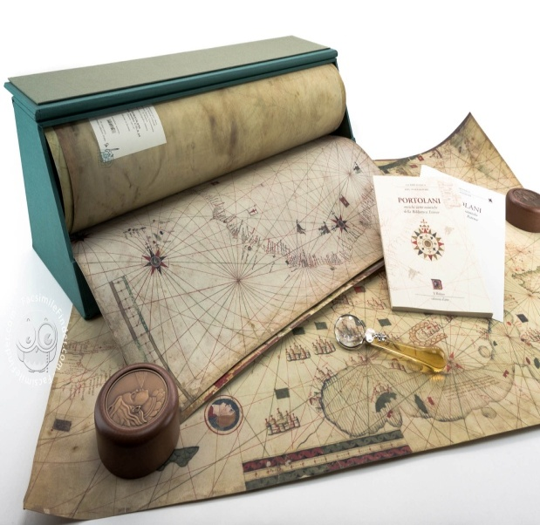
Існували картосхеми у стародавніх єгиптян та китайців.
Анаксімандр винайшов сонячний годинник – гномон, першим накреслив географічну карту з використанням масштабу.
Клавдій Птолемей на карті світу застосував градусну сітку.
У 14 столітті з'явилися перші морські компасні карти – портолани, які досить точно відображали відомі європейцям землі і моря та на які було нанесено компасну сітку.
Портолани - морські навігаційні карти (інша
назва - компасні карщо застосовувались у
мореплаванні в XII—XVI ст.
Сьогодні існує безліч карт, як паперових так
і електронних, якими користуються
люди.

Slide 11
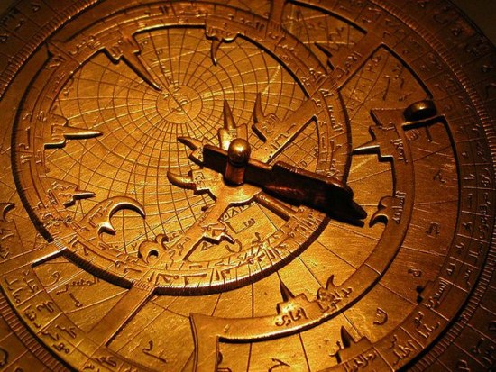
Орієнтування за астролябією
Європейські мореплавці почали використовувати найдену арабами астролябію для визначення місцезнаходження корабля у відкритому морі за зірками.
В сучасних енциклопедіях говориться про те, що астролябія призначена для визначення широти місцевості. Насправді її функції набагато різноманітніші. Її можна назвати комп'ютером середньовічного астронома. Можна визначати час доби, зірковий час, схід та захід світил, напрями на різні міста та багато іншого (близько 1000 способів її використання).

Slide 12
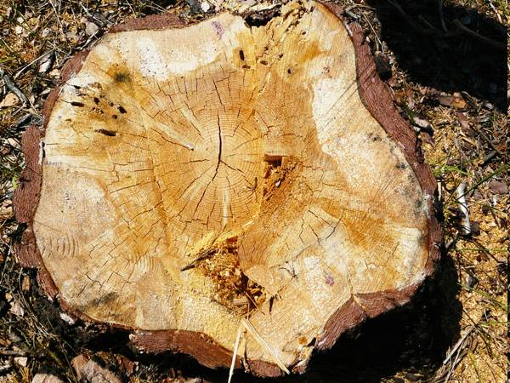
Визначення сторін горизонту за різними ознаками місцевих предметів
Орієнтування за річними кільцями на пеньку

Slide 13
Орієнтування за окремо стоячим деревом
Пн.
Пд.

Slide 14
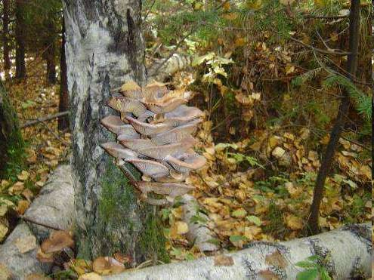
Орієнтування в лісі за мохом і грибами, що ростуть на деревах
Пд.
Пн

Slide 15
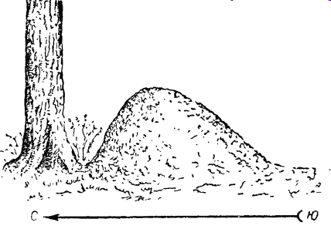
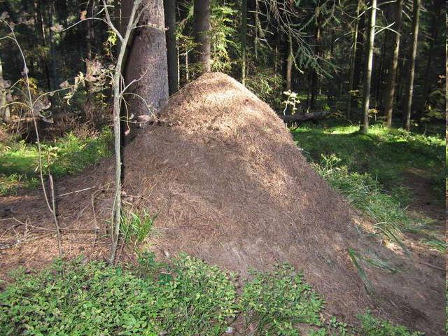
Орієнтування за мурашником
Пн.
Пд.
Пд.
Пн.
Пд.

Slide 16
На хвойних деревах смоли більше накопичується з південного боку, а деякі сосни з 20-річного віку завжди нахиляються на південь.
Ягоди і фрукти раніше червоніють і жовтіють з південного боку дерева.
Сніг швидше тане на південних схилах.
У горах дуб зазвичай росте на південних схилах.
Вівтарі православних церков завжди звернені на схід, а дзвіниці – на захід.

Slide 17
Орієнтування за сучасними пристроями.
Вже з XVIII століття компас стає досить складним приладом, що вказує не тільки напрямок, але і час. Їх принцип роботи базується вже не на магнітній стрілці, а на складних електронних схемах, за допомогою яких визначається магнітне поле Землі. Зараз навіть у простих моделях телефонів присутні GPS-приймачі, які через супутник визначають точне місцезнаходження людини з точністю до градуса. Такі навігатори визначають місце розташування об'єкта, вимірюючи відстань до нього від точок з відомими координатами від супутників, що знаходяться на навколоземній орбіті.
Ідея створення супутникової навігації виникла ще в 50-ті роки минулого століття відразу ж після запуску перших штучних супутників. Але реалізувати на практиці цю думку вдалося тільки в 1973 році. Спочатку система супутникової навігації GPS розроблялася виключно для військових. Але поступово вона прийшла і в громадське життя. Сучасні системи навігації в мореплаванні і авіації немислимі без систем супутникового зв'язку та орієнтації. Такі системи застосовують і в інших областях. Наприклад, в геодезії і картографії.

Slide 18
Сучасна телекомунікаційна індустрія випускає, окрім приймачів спеціального призначення, прилади, вмонтовані у різноманітну дрібну техніку: наручні годинники, мобільні телефони, ручні радіостанції, портативні комп'ютери та фотоапарати, за допомогою яких можна орієнтуватися на місцевості.
Хто б міг подумати кілька століть тому, що у недалекому майбутньому майже кожна дитина знатиме як орієнтуватися в просторі та визначати сторони світу одним дотиком пальця до екрану телефону! Та й взагалі, хто б міг подумати, що пристрій, який колись сколихнув світ науки та мадрів, допоміг відкрити Америку та рятував життя моряків, буде настільки доступним! І навіть не викликатиме подиву, коли хтось із рюкзаком за плечима дістане його із кишені і з впевненістю скаже: «Північ тут. Я знаю, у якому напрямку мені йти!».

